Slide 1

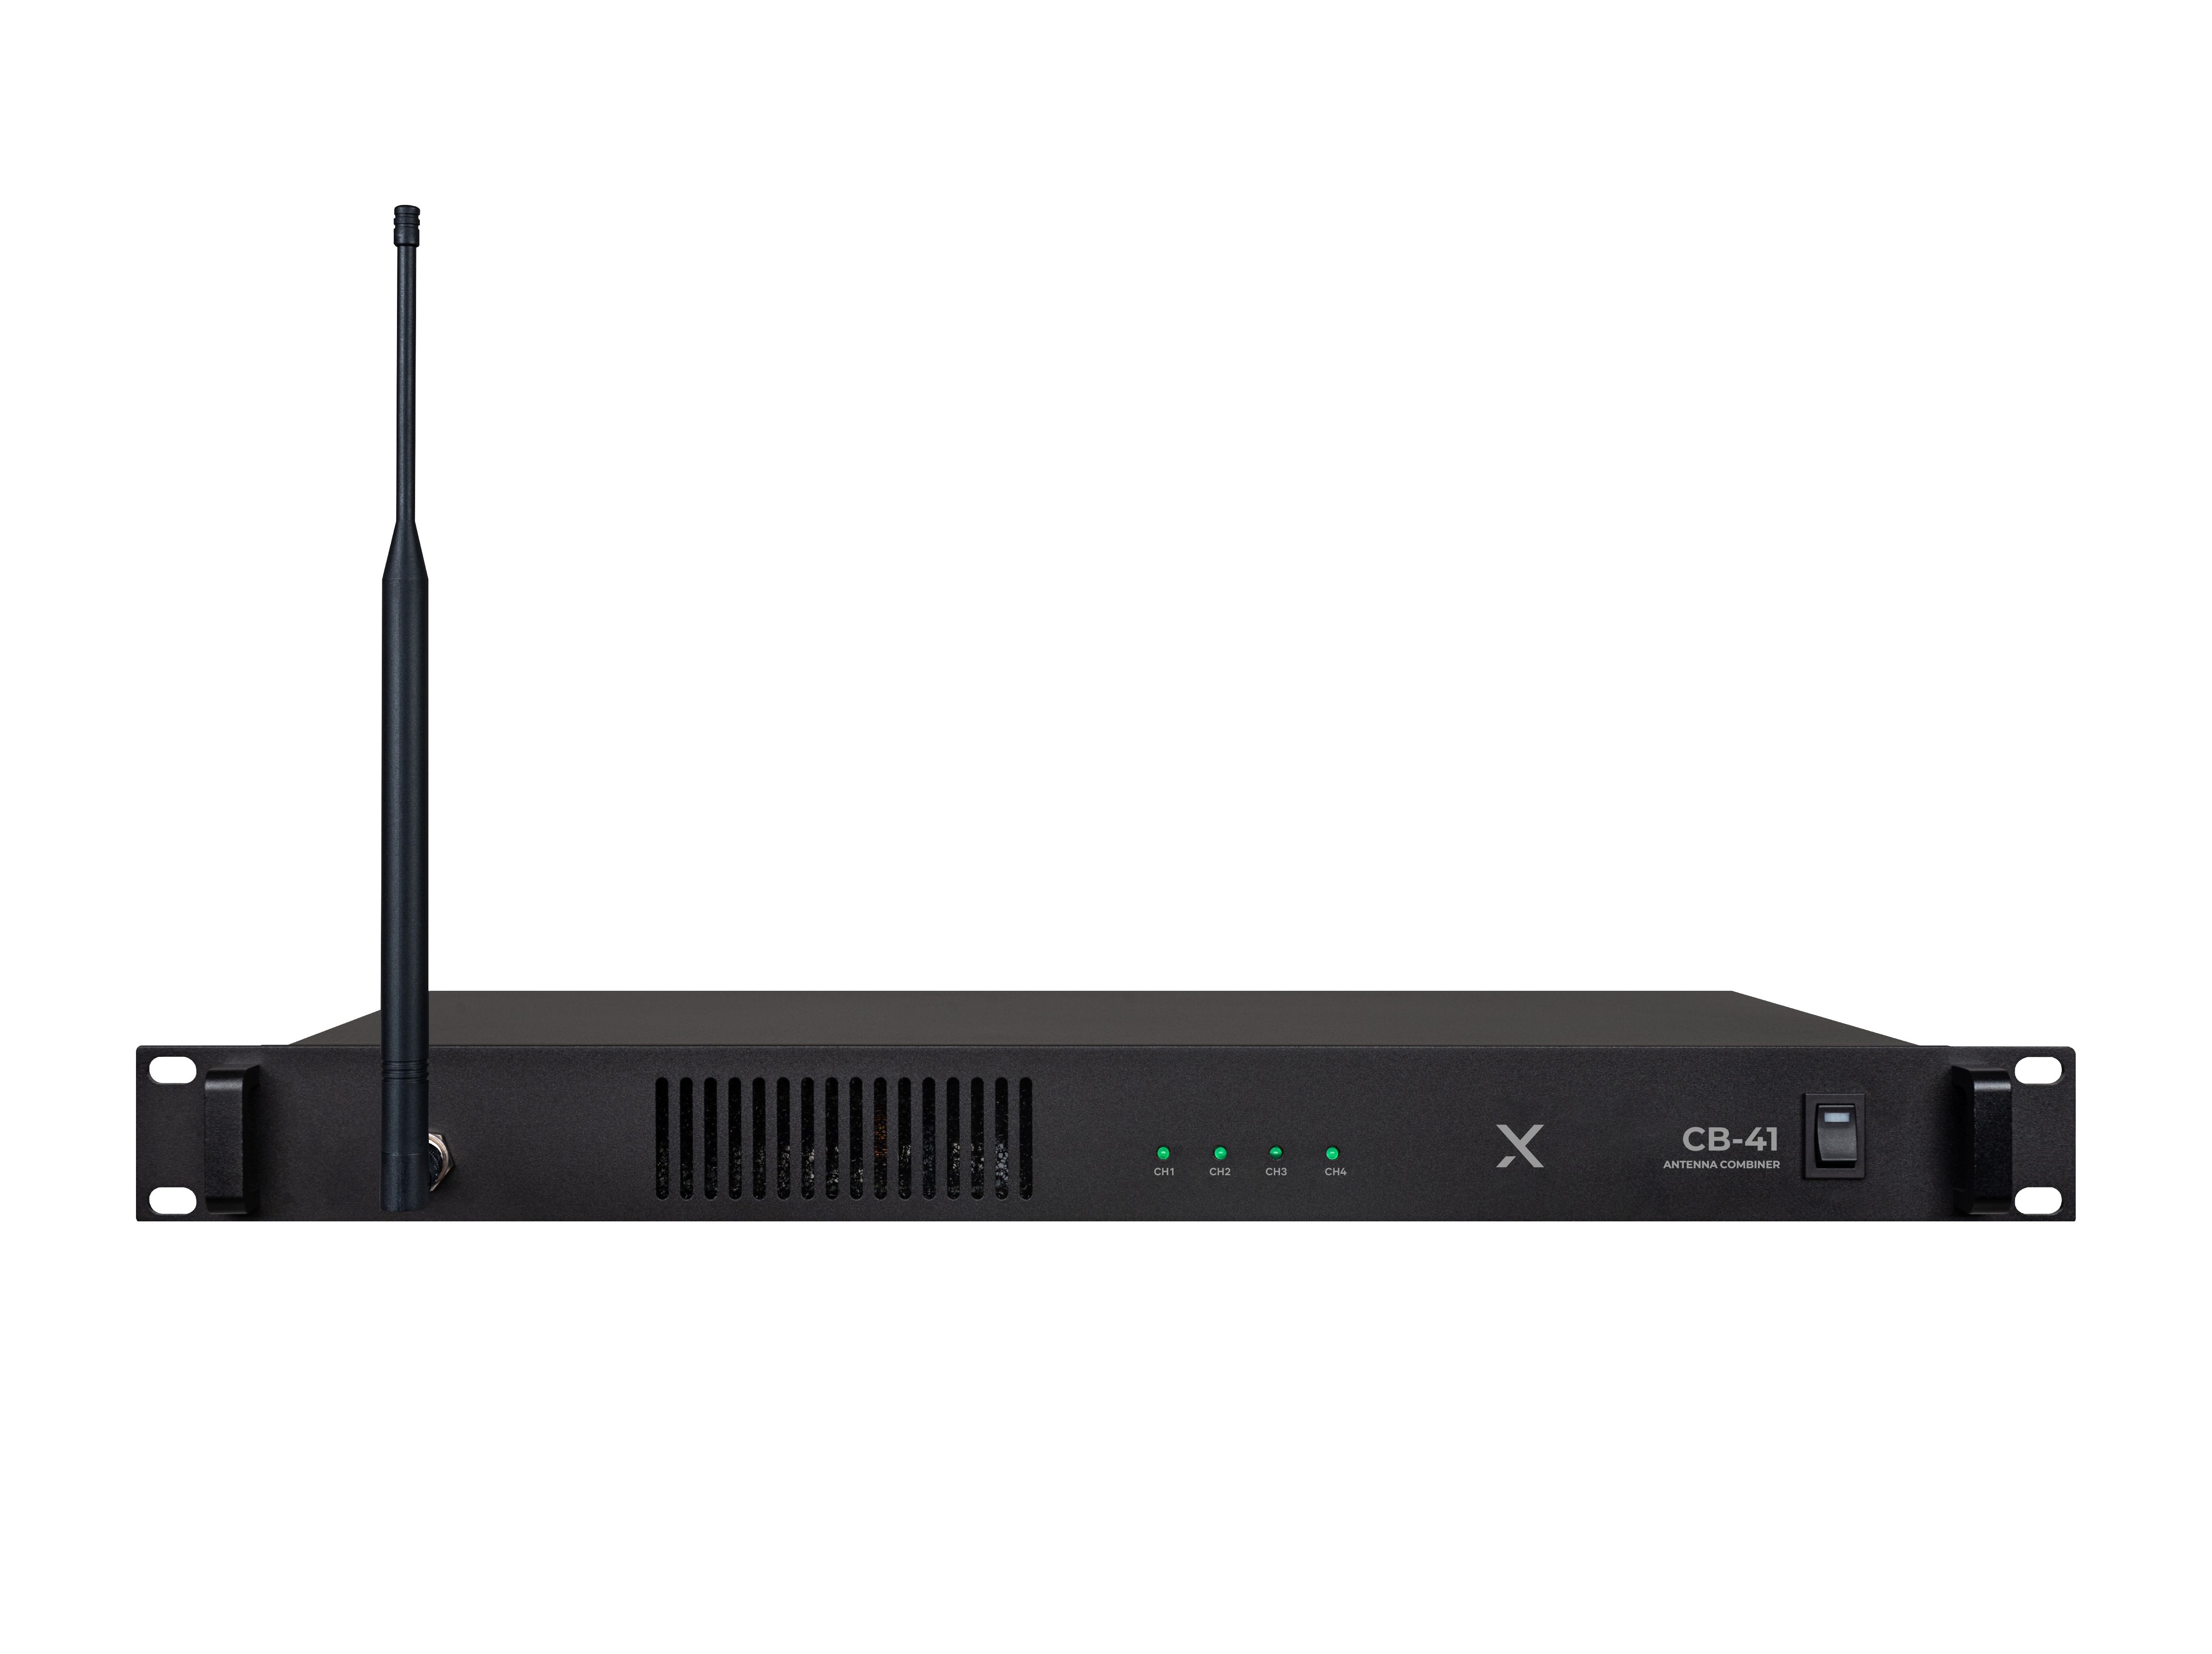

Antenna Combiner
CB-41
Professional Antenna System
FEATURE
여러 무선 송신기의 안테나 출력을 하나의 송신 안테나로 통합
최적의 RF 성능 제공으로 안정적인 무선 전송 보장
450MHz~950MHz 범위에서 폭넓은 호환성 제공
4개의 DC 출력으로 송신기에 직접 전원 공급 가능
별도의 안테나 시스템 투자 없이 효율적인 운영 가능
불필요한 노이즈 제거로 더욱 깨끗한 신호 유지
SPECIFICATION
항목 | 세부내용
Frequency Range | 450 -950MHz
Input Connectors | Up to 4 transmitters
Full System Gain | 0dB(±2dB)
Maximum RF Input Power | +20d Bm (100mw)/CH
LED Indicator (Input signal Threshold) | >+5dBm (Threshold Power)
Power Consumption | 60W
Input / Output Connectors | BNC@500: 4 Antenna Input at back, 1 Antenna Output at front. DC Output Jacks: 4 at back.
DC Output | 12V1A
Input Voltage | 220AC,50/60Hz, MAX 2A
Size (WxDxH) | 480 x 225 x 45mm
Weight | 2.17kg
www.voatek.com
e-mail : voatek@naver.com
Tel : 031-8011-0388

